Slide 1



Diario LUN Jueves 03/11
Diario Publimetro Viernes 04/11
Diario La Tercera
Viernes 04/11

Slide 2



Diario La Tercera
Sábado 05/11
Diario La Tercera
Sábado 05/11
Diario La Tercera
Sábado 05/11

Slide 3


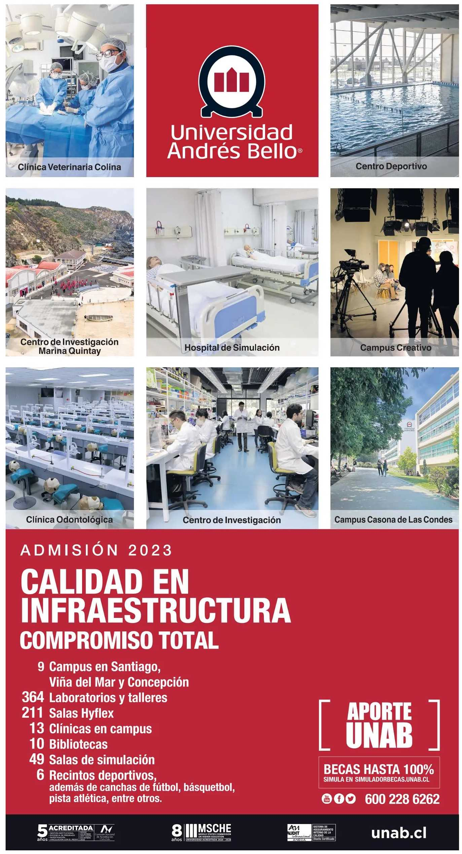
Diario La Tercera Domingo 06/11
Diario La Tercera
Domingo 06/11
Diario El Mercurio – Cpo. A Domingo 06/11

Slide 4


Diario La Tercera Domingo 06/11
Diario La Tercera
Domingo 06/11

